Slide 1
Использование средств инструментации приложения без исходного кода в Linux.

Slide 2

О чём я сегодня буду рассказывать
Что это такое и зачем нужно
Рассмотрим классификацию
Статические VS динамические инструменты
Примеры DBI фреймворков
Intel PIN
  2 примера подсчёта инструкций
  Пример покрытия кода
  Пример поиска уязвимости
DynamoRIO
  Пример логгирования инструкций
  Пример подсчёта системных вызовов

Slide 3
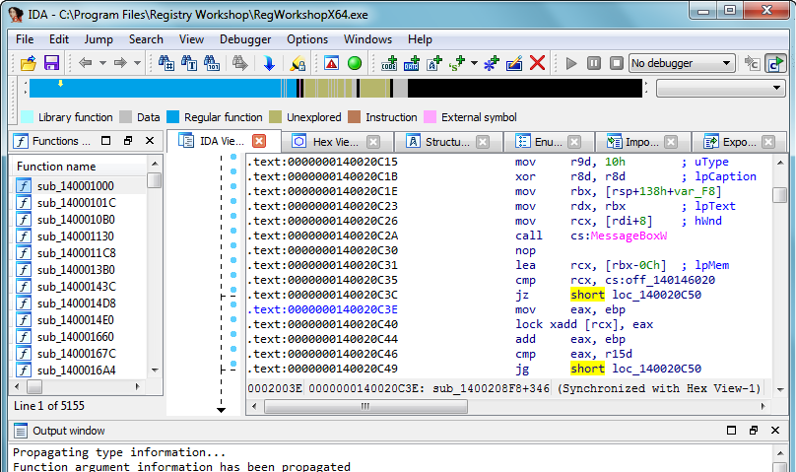
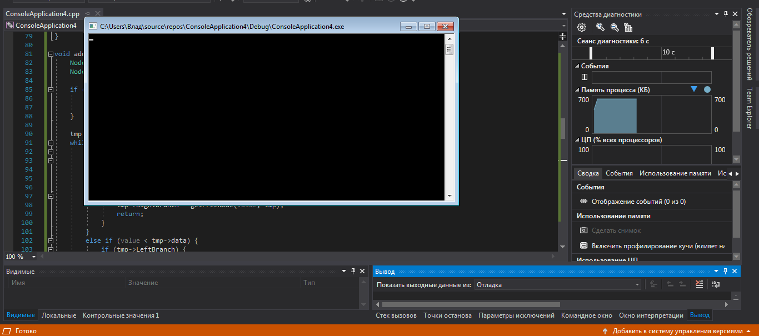

Slide 4

Цель моей работы
Изучение теоретической базы
Выбор средства инструментации из имеющихся в свободном доступе
Изучение выбранного средства
Разработка ПО на основе выбранного для логгирования всех функций, вызываемых в приложении
Описание возникших проблем

Slide 5

Для чего безопасники используют инструментацию
Анализ потока данных
Анализ потока управления
Фаззинг
Обнаружение уязвимостей
Визуализация программы
Анализ возможности
повреждения, aka Taint analysis
Реверсинг, aka Reverse engineering
Прозрачная отладка, aka transparent debugging

Slide 6
Динамика VS статика
Статический анализ
  Раздельный анализ отдельно взятых фрагментов
  Ложные срабатывания
  Проблемы проверки истинности и воспроизведения дефекта
Динамический анализ
  Входные данные
  Строго по трассе
  Ложные срабатывания исключены

Slide 7

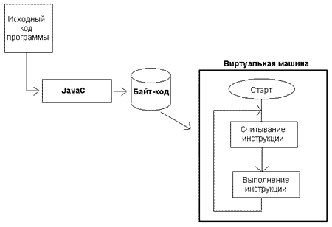

Классификация по исходным данным
Исходный код
Байт-код
Исполняемый файл

Slide 8

Инструментация исполняемого файла
Исполняемый файл
  Статическая бинарная инструментация
Процесс
  Динамическая бинарная инструментация
  Перехват таблицы вызовов
  Отладчики
Среда выполнения
  Перехват таблицы вызовов
  Воспроизведение работы среды
Архитектурные возможности
  Возможности по отладке, предоставленные АО
    Отладочные регистры процессора
    Аппаратные отладчики

Slide 9



Dynamic binary instrumentation (DBI)
PIN
DynamoRIO
DynInst
Valgrid
BAP
KEDR
ERESI
Detours
Vulcan
SpiderPig
Другие…

Slide 10
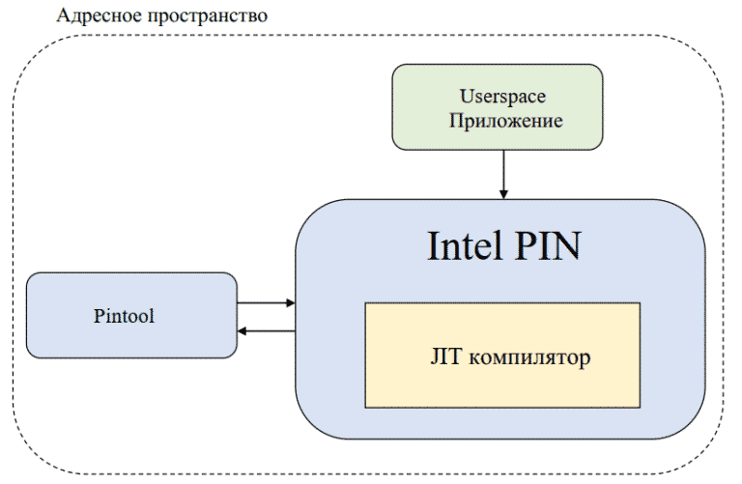
Intel PIN и PINTOOLS
PIN – средство инструментации
PINTool – программа инструментации
PINTools регистрируют хуки на события в программе

Slide 11
Взаимодействие PIN и анализируемой программы
Init
Translate code
Fetch next trace
Instrument trace
Execute from cache
Place trace in cache

Slide 12

Уровни гранулированности
INS – Instruction
BBL – Basic Block
TRACE – Trace
RTN – Routine
SEC – Section
IMG – Binary image

Slide 13
Подсчёт инструкций
#include "pin.h"
UINT64 icount = 0;
void docount() { icount++; }
void Instruction(INS ins, void *v){
INS_InsertCall(ins, IPOINT_BEFORE,
(AFUNPTR)docount, IARG_END);}
void Fini(INT32 code, void *v){
std::cerr << "Count " << icount << endl; }
int main(int argc, char * argv[]) {
  PIN_Init(argc, argv);
  INS_AddInstrumentFunction(Instruction, 0);
  PIN_AddFiniFunction(Fini, 0);
  PIN_StartProgram();
  return 0;
}
switch to PIN-stack
save registers
call docount
restore regs & stack
sub $0xff, %edx
inc icount
cmp %esi, %edx
save eflags
inc icount
restore eflags
jle <L1>
inc icount
mov 0x1, %edi

Slide 14
Использование PIN
pin [pin_options] -t pintool.so [pintool_options] –app_name [app_args]

Slide 15
Другой способ
#include "pin.H"
UINT64 icount = 0;
void PIN_FAST_ANALYSIS_CALL docount(INT32 c) { icount += c; }
void Trace(TRACE trace, void *v){
for(BBL bbl = TRACE_BblHead(trace); BBL_Valid(bbl);bbl = BBL_Next(bbl))
    BBL_InsertCall(bbl, IPOINT_ANYWHERE,
    (AFUNPTR)docount, IARG_FAST_ANALYSIS_CALL,
    IARG_UINT32, BBL_NumIns(bbl),IARG_END);
}
void Fini(INT32 code, void *v) {
fprintf(stderr, "Count %lld\n", icount);}
int main(int argc, char * argv[]) {
  PIN_Init(argc, argv);
  TRACE_AddInstrumentFunction(Trace, 0);
  PIN_AddFiniFunction(Fini, 0);
  PIN_StartProgram();
  return 0;
}

Slide 16
Покрытие кода
typedef std::map<std::string, std::pair<ADDRINT, ADDRINT> > MODULE_BLACKLIST_T;
typedef MODULE_BLACKLIST_T MODULE_LIST_T;
typedef std::map<ADDRINT, UINT32> BASIC_BLOCKS_INFO_T;
// Количество всех инструкций, выполненных программой
UINT64 instruction_counter = 0;
// Количество потоков
UINT64 thread_counter = 0;
// Список модулей, внесенных в черный список
MODULE_BLACKLIST_T modules_blacklisted;
// Для каждого выполненного базового блока мы храним его адрес и номер инструкции
BASIC_BLOCKS_INFO_T basic_blocks_info;
// Для каждого загруженного модуля мы сохраняем его имя и начальные/конечные адреса
MODULE_LIST_T module_list;

Slide 17
VOID image_instrumentation(IMG img, VOID * v)
{
ADDRINT module_low_limit = IMG_LowAddress(img),
module_high_limit = IMG_HighAddress(img);
if (IMG_IsMainExecutable(img))
return;
const std::string image_path = IMG_Name(img);
std::pair<std::string, std::pair<ADDRINT, ADDRINT> > module_info = std::make_pair(
image_path, std::make_pair(module_low_limit, module_high_limit));
module_list.insert(module_info);
module_counter++;
if(is_module_should_be_blacklisted(image_path))
modules_blacklisted.insert(module_info);
}

Slide 18
VOID trace_instrumentation(TRACE trace, VOID *v)
{
for(BBL bbl = TRACE_BblHead(trace); BBL_Valid(bbl);
bbl = BBL_Next(bbl))
{
if(is_address_in_blacklisted_modules(BBL_Address(bbl)))
continue;
BBL_InsertCall(bbl, IPOINT_ANYWHERE, (AFUNPTR)handle_basic_block, IARG_FAST_ANALYSIS_CALL,
IARG_UINT32,
BBL_NumIns(bbl),
IARG_ADDRINT,
BBL_Address(bbl),
IARG_END);
}
}
VOID handle_basic_block(UINT32 number_instruction, ADDRINT address_bb)
{
basic_blocks_info[address_bb] = number_instruction_in_bb;
}

Slide 19
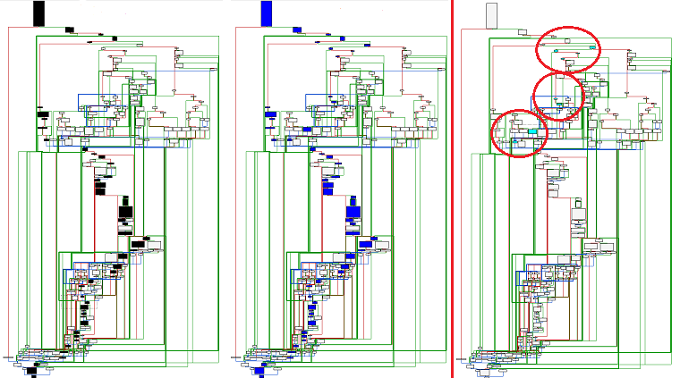
Визуализация покрытия кода
A = ping google.com
B = ping –n 10 google.com
B \ A

Slide 20

Обнаружение уязвимостей
Перезапись обратного вызова
Повреждение мета-данных
Выполнение данных пользователя
Перезапись указателей функций

Slide 21
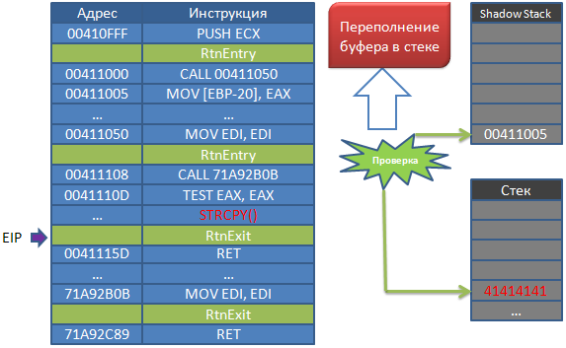
Перезапись обратного вызова

Slide 22
typedef struct
{
ADDRINT address;
ADDRINT value;
} pAddr;
stack<pAddr> protect;
FILE * logfile;
VOID Fini(INT32 code, VOID *v)
{ fclose(logfile);}
VOID RtnEntry(ADDRINT esp, ADDRINT addr)
{
  pAddr tmp;
  tmp.address = esp;
  tmp.value = *((ADDRINT *)esp);
  protect.push(tmp);
}

Slide 23
VOID RtnExit(ADDRINT esp, ADDRINT addr) {
pAddr orig = protect.top();
ADDRINT cur_val = (*((ADDRINT *) esp));
if (orig.value != cur_val) fprintf(logfile, …);
protect.pop();
}
VOID Routine(RTN rtn, VOID *v) {
RTN_Open(rtn);
SEC sec = RTN_Sec(rtn);
IMG img = SEC_Img(sec);
if (IMG_IsMainExecutable(img) && (SEC_Name(sec)==".text"))
{
RTN_InsertCall(rtn, IPOINT_BEFORE, (AFUNPTR)RtnEntry, IARG_REG_VALUE, REG_ESP, IARG_INST_PTR, IARG_END);
RTN_InsertCall(rtn, IPOINT_AFTER, (AFUNPTR)RtnExit , IARG_REG_VALUE, REG_ESP, IARG_INST_PTR, IARG_END);
}
RTN_Close(rtn);
}

Slide 24
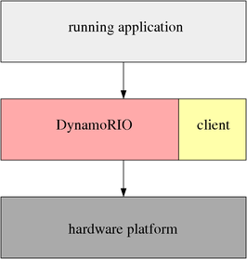
DynamoRIO
Kernel space

Slide 25
События
Создание или удаление базовых блоков и трасс
Инициализация и выход процесса
Инициализация и выход потока
Fork child initialization
Загрузка и выгрузка библиотеки приложений
Ошибка приложения или исключение
Перехват системных вызовов
Перехват сигнала
Nudge received

Slide 26
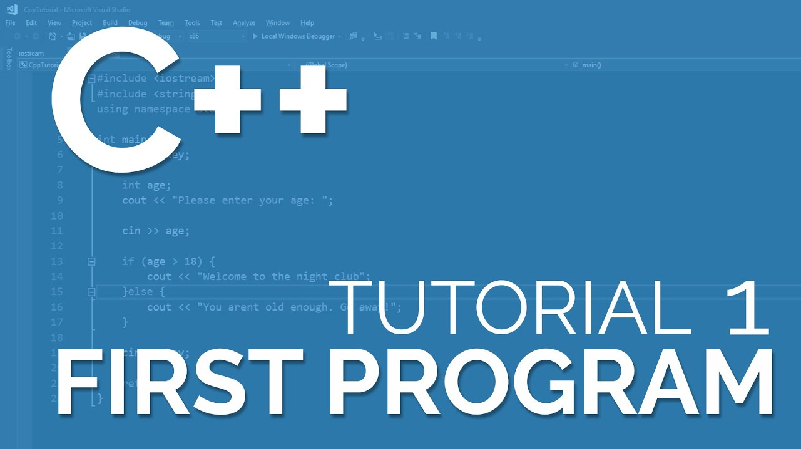
Простенькая тестовая программа
#include <stdio.h>
#include <iostream>
int main(int argc, char *argv[])
{
  char* buffer = new char[4];
  FILE* file = fopen("text.txt", "w");
  fwrite("test", 1, 4, file);
  fclose(file);
  FILE* file1 = fopen("text.txt", "r");
  fread(buffer, 1, 4, file1);
  fclose(file1);
  std::cout << buffer << std::endl;
  return 0;
}

Slide 27
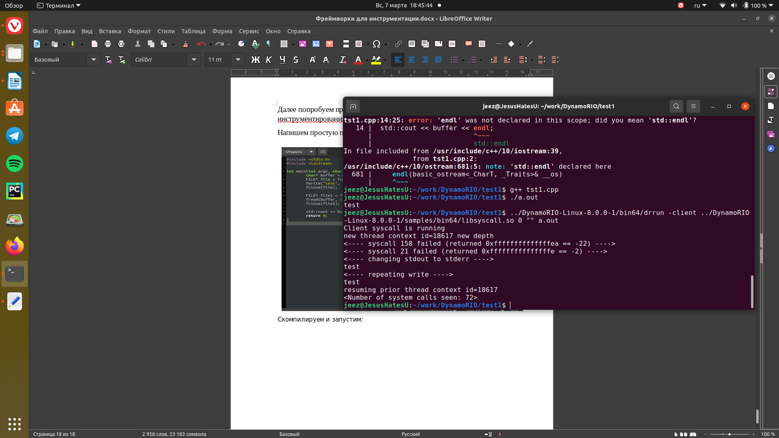
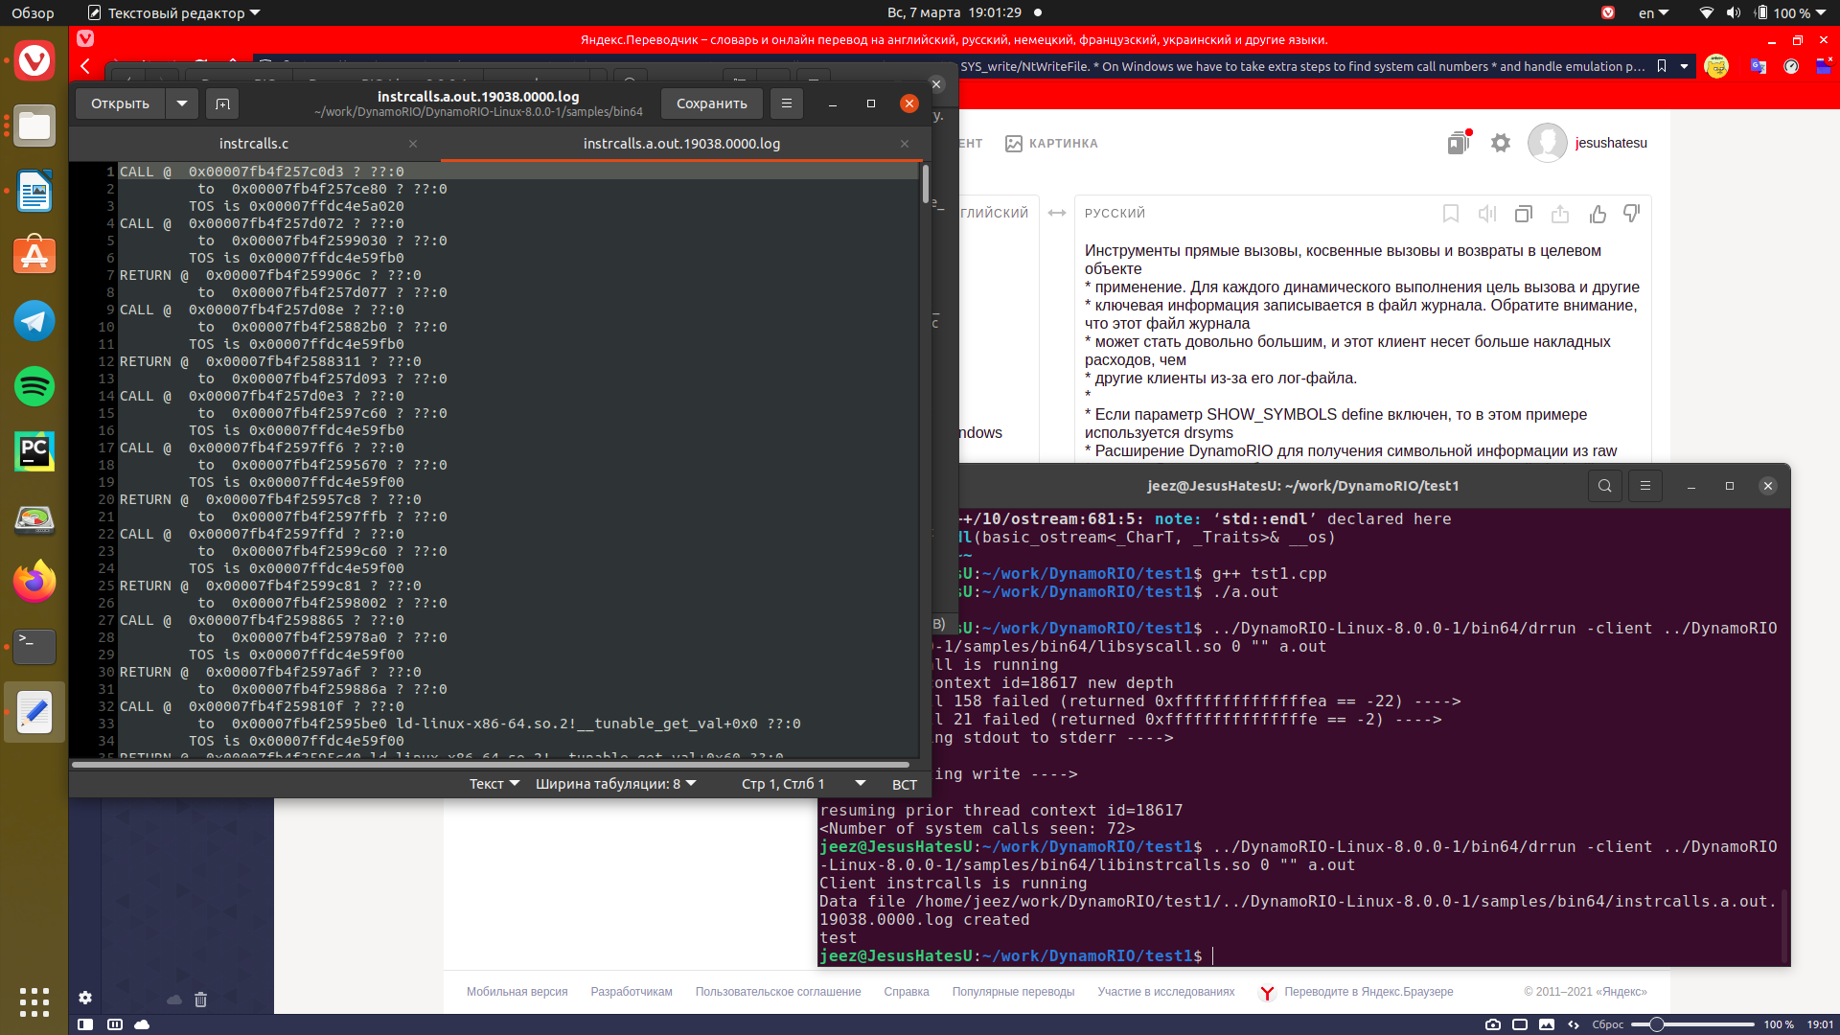
Процесс тестирования

Slide 28
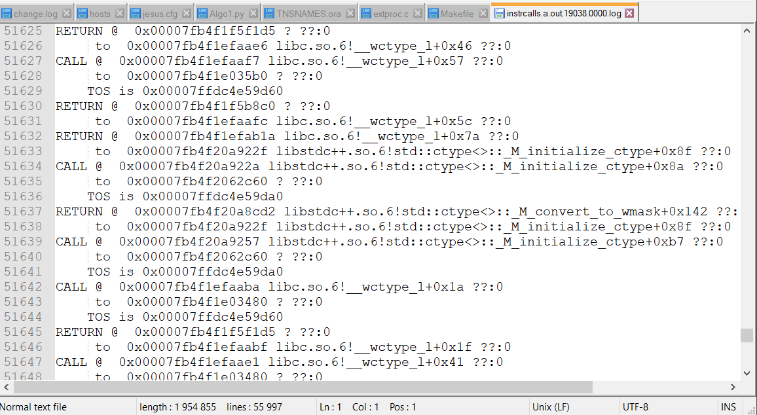
Процесс тестирования

Slide 29
Считаем системные вызовы

Slide 30
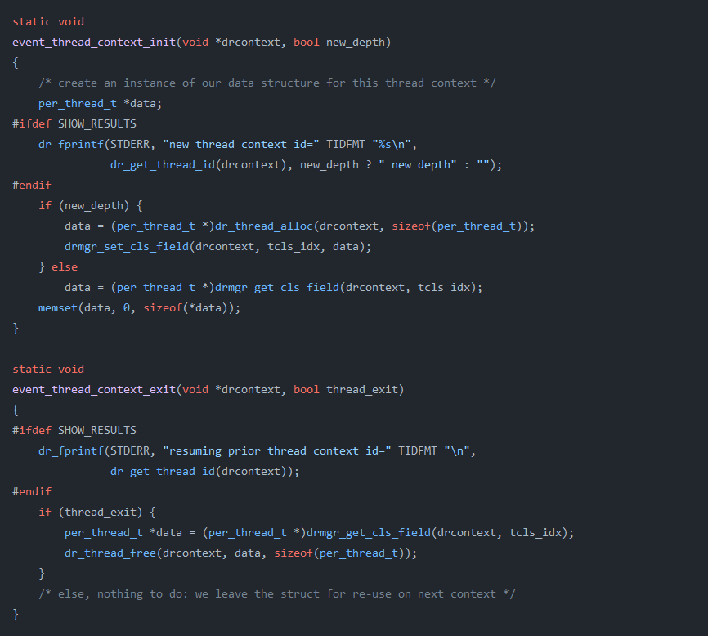
Страшный код

Slide 31
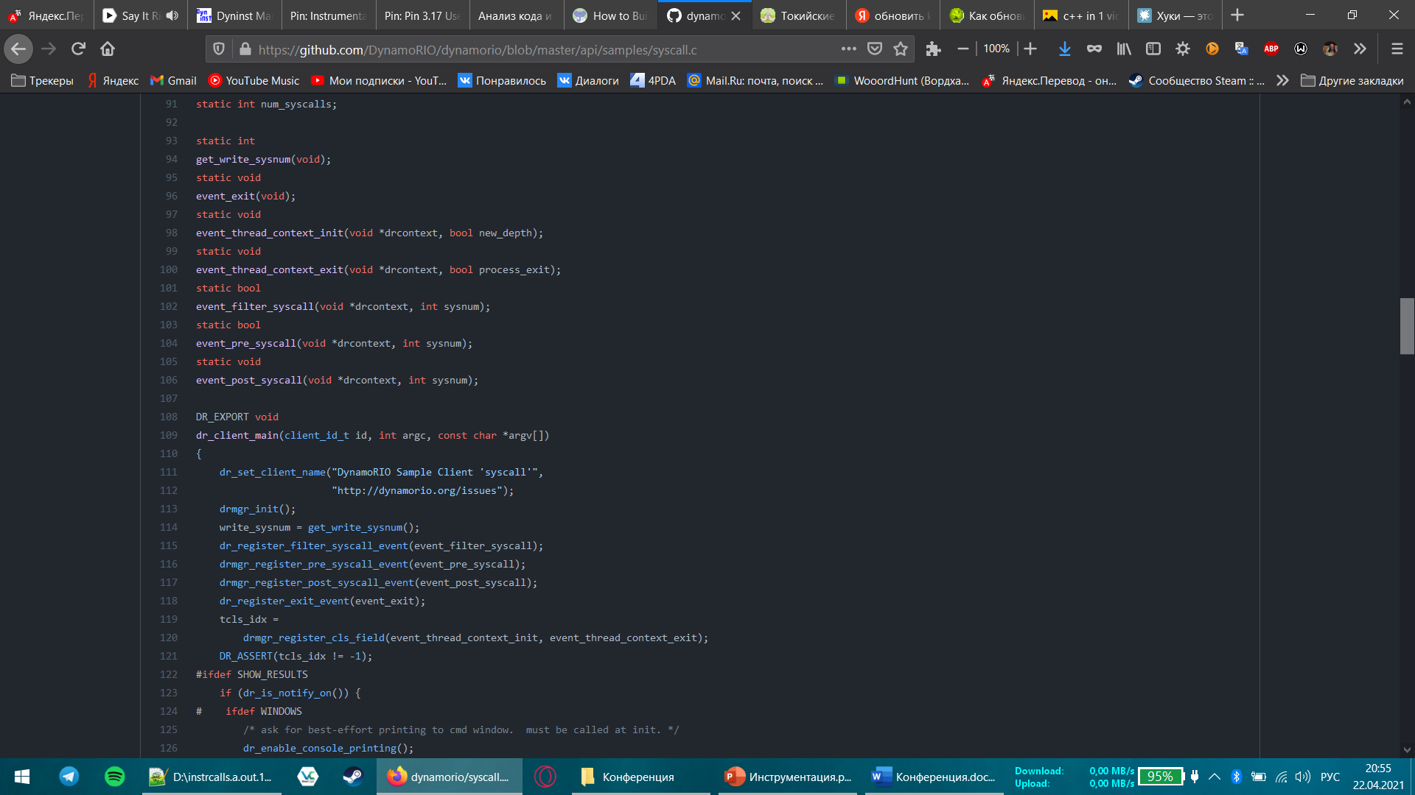
Страшный код

Slide 32
Что дальше?
Логгирование функций
Анализ стабильности
Реализация Taint analysis
Поиск возможных дыр и уязвимостей
Диплом

Slide 33
Спасибо за внимание
Отвечу на любые несложные вопросы

